Slide 1
Продолжение сказки «Гуси-лебеди» Сочинила Юрганова Полина

Slide 2
Вернулись гуси лебеди к избушке бабы-Яги.
Баба – Яга рассердилась,
ногами затопала, руками захлопала и закричала:
«Негодники, упустили Иванушку, теперь сами в печь полезайте.»
Горько заплакали гуси-лебеди: «Как же, баба Яга, мы служили тебе верой и правдой тридцать три года.»
Баба Яга зло сказала: «Подумаешь, тридцать три года, а теперь я вас зажарю и съем.»

Slide 3
И тогда взмахнули
гуси – лебеди
крыльями, поднялись
над лесом и
полетели
в далекие страны.
А Баба Яга осталась
одна в дремучем, темном лесу.

Slide 4
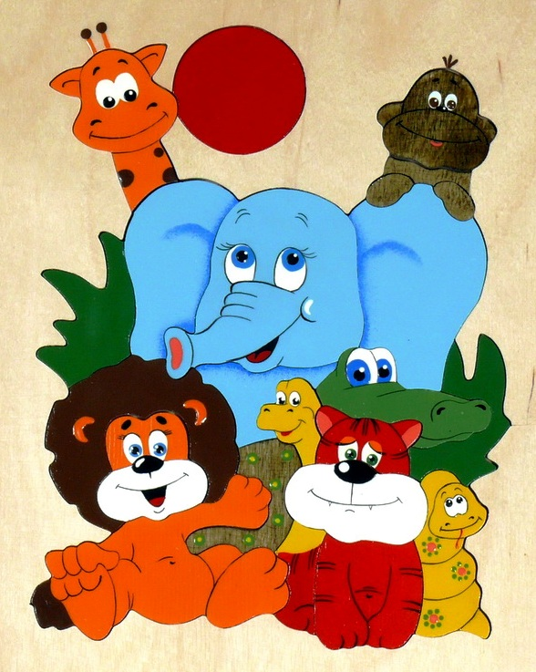
Летели, гуси – лебеди, летели и прилетели в жаркую Африку. В Африке их встретили жирафы, тигры, львы, слоны. Назовите, каких животных много в Африке?

Slide 5
Игра: «Один – много».

Slide 8
Гуси – лебеди подружились с веселыми и задорными обезьянками, они угощали их бананами и кокосами, играли вместе в прятки и жмурки.

Slide 9
Но гуси-лебеди грустили и скучали по Бабе –Яге, а вернуться боялись.
Тогда мудрая
обезьянка им сказала:
« В Африке есть
вожак-волшебник,
который поможет
стать бабе Яге доброй.»

Slide 10
Полетели Гуси – лебеди к
большому озеру, встретили
там льва – вожака стаи и
доброго волшебника.
Рассказали гуси –лебеди о своем горе.
Подумал лев и сказал:
Вашему горю я готов
помочь. Возьмите этот
волшебный банан, если баба
Яга его съест, то обязательно подобреет.
Поблагодарили гуси –лебеди
волшебника за помощь и
тут же отправилась в
обратную дорогу.

Slide 11
Вернулись гуси в лес, к избушке на курьих
ножках. Угостили они бабу Ягу волшебным
бананам, и тут же произошло чудо –
баба – Яга подобрела.
Стали гуси лебеди с бабой Ягой в ладу жить, не тужить, в гости к Маше с Ваней ходить и сказки
рассказывать.

Slide 12
Конец.

